Slide 1




GLOBAL POWER PLATFORM BOOTCAMP
Organized Globally, Held Locally

Slide 2
Superando los retos del Web Scraping con Power Query
Pablo Barrachina

Slide 3

Superando los retos del Web Scraping con Power Query
Pablo Barrachina

Slide 4




Pablo Barrachina #PowerBIRockStar #DataGeek
Socio-Director BI
sumamoOs BI & Digital Channels
/in/pablo-barrachina-pastor/
pablo.barrachina@sumamoos.com
@pablobarpas / @sumamoos

Slide 5
Superando los retos del Web Scraping con Power Query
Conocer en qué consiste la técnica del web scraping.
A partir de un caso práctico, revisar algunas de las problemáticas que nos podemos encontrar, y como conseguir solucionarlas.

Slide 6
Agenda de la sesión
Introducción.
Caso práctico.

Slide 7
Introducción

Slide 8
Introducción
Definición
El web scraping es la técnica utilizada para obtener información desde una web de manera automatizada para posteriormente utilizarla en distintos análisis.
¿Qué implicaciones tiene?
Lo primero que hay que tener en cuenta es que nuestra acción va a tener una repercusión en las visitas y el rendimiento de la web objetivo, hay que ser cuidadoso y realizar pruebas acotadas antes de lanzarse a obtener toda la información de la web.
Por supuesto, revisar que las fuentes sean de acceso público, que no prohíban las técnicas de web scraping en sus términos y condiciones, y ante la duda, solicitar permiso de acceso.

Slide 9
Caso práctico

Slide 10
Caso práctico
Acceso a información del directorio de empresas de Expansión.
https://www.expansion.com/directorio-empresas.html
Sector: Empresas de seguros y reaseguros (https://www.expansion.com/empresas-de/seguros-y-reaseguros).
Nota: Este acceso se realiza únicamente con fines educativos, en ningún caso se realizará un uso de la información obtenida para otros fines y se tratará de no hacer un uso intensivo de las llamadas a la página web.
Retos
Reto 1: Acceso a la información en la web utilizando el conector Web: Aviso de cookies.
Reto 2: Power Query: Paginación fija.
Reto 3: Power Query: Paginación sin fin.
Reto 4: Obtener información adicional por línea.
Reto 5: Utilizar el servicio de MS Power BI: Ajustes en la URL.

Slide 11
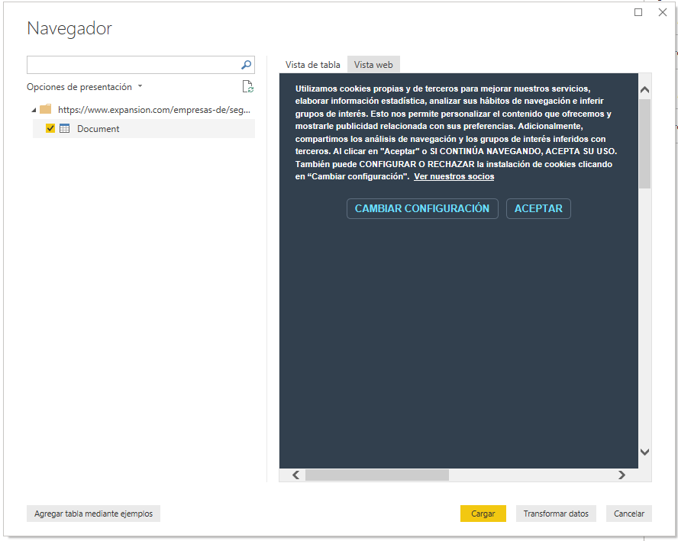
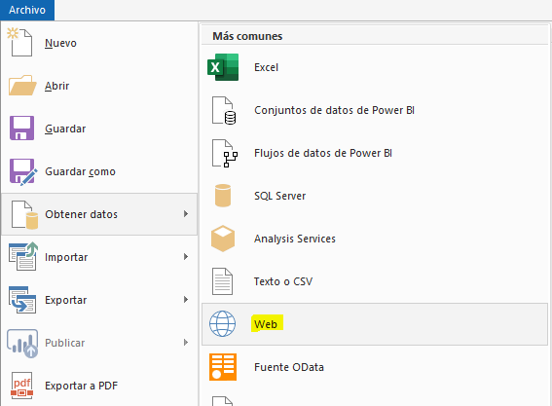
Caso práctico – Reto 1
La primera opción que nos viene a la mente es utilizar el conector Web de MS Power BI para tener acceso a esta información:

Slide 12

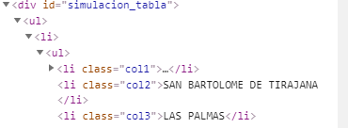
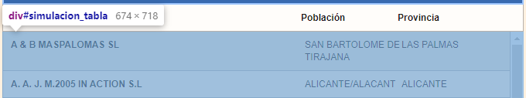
Caso práctico – Reto 1
No pasa nada, nos gusta tener el control y nos sentimos cómodos con Power Query.
Utilizamos Web.BrowserContents para obtener la página web y poder leer su contenido.
Origen = Web.BrowserContents("https://www.expansion.com/empresas-de/seguros-y-reaseguros/index.html"),
Identificamos un elemento en la tabla que nos permita acceder a su contenido.
Desde el elemento de origen, analizamos la ruta hasta la información que queremos obtener.
Obtenemos la información, identificando en qué momento se genera un nuevo registro.

Slide 13
Caso práctico – Reto 1
let
Origen = Web.BrowserContents("https://www.expansion.com/empresas-de/seguros-y-reaseguros/index.html"),
Tabla = Html.Table(Origen, {
{"Nombre", "DIV[id='simulacion_tabla'] > UL > LI > UL > :nth-child(1)"},
{"Nombre_lnk", "DIV[id='simulacion_tabla'] > UL > LI > UL > :nth-child(1) > a", each [Attributes][href]},
{"Poblacion", "DIV[id='simulacion_tabla'] > UL > LI > UL > :nth-child(2)"},
{"Provincia", "DIV[id='simulacion_tabla'] > UL > LI > UL > :nth-child(3) "}
},
[RowSelector="DIV[id='simulacion_tabla'] > UL > LI > UL "]
)
in
Tabla

Slide 14
Caso práctico – Reto 2
La mayoría de webs utilizan paginación para mostrar información y mejorar así sus tiempos de carga. En muchas ocasiones, la página aparece como un parámetro de la URL, o como en este caso, como parte de la propia URL.
En primer lugar, vamos a organizarnos y convertir nuestro código en una función que podamos reutilizar:
(paramPage as number) as table =>
let
paginaQuery = if paramPage=1 then "index" else Number.ToText(paramPage),
Origen = Web.BrowserContents("https://www.expansion.com/empresas-de/seguros-y-reaseguros/" & paginaQuery & ".html"),
Tabla = Html.Table(Origen, {
{"Nombre", "DIV[id='simulacion_tabla'] > UL > LI > UL > :nth-child(1)"},
{"Nombre_lnk", "DIV[id='simulacion_tabla'] > UL > LI > UL > :nth-child(1) > a", each [Attributes][href]},
{"Poblacion", "DIV[id='simulacion_tabla'] > UL > LI > UL > :nth-child(2)"},
{"Provincia", "DIV[id='simulacion_tabla'] > UL > LI > UL > :nth-child(3) "}
},
[RowSelector="DIV[id='simulacion_tabla'] > UL > LI > UL "]
)
in
Tabla

Slide 15
Caso práctico – Reto 2
En segundo lugar, crearemos un nuevo script que utilizará la función para obtener un número fijo de páginas:
let
Paginas = {1..3},
Origen = List.Transform(Paginas, each getEmpresas(_)),
ConvertToTable = Table.FromList(Origen, Splitter.SplitByNothing(), null, null),
ExpandColumns = Table.ExpandTableColumn(ConvertToTable, "Column1", {"Nombre", "Nombre_lnk", "Poblacion", "Provincia"})
in
ExpandColumns

Slide 16
Caso práctico – Reto 3
Obviamente, esta solución no es suficiente, tenemos que encontrar un método de paginar hasta llegar al fin.
let
Llamadas=
List.Generate(
()=>[Page Number=1,Func=getEmpresas(1)],
each _[Page Number]<4 /*(try _[Func])[HasError]=false*/,
each [Page Number=_[Page Number]+1, Func=getEmpresas([Page Number]+1)],
each _[Func]
),
ConvertToTable = Table.FromList(Llamadas, Splitter.SplitByNothing(), null, null),
ExpandColumns = Table.ExpandTableColumn(ConvertToTable, "Column1", {"Nombre", "Nombre_lnk", "Poblacion", "Provincia"})
in
ExpandColumns

Slide 17
Caso práctico – Reto 4
Ahora que ya tenemos un listado completo, queremos además añadirle el detalle de cada una de las empresas, para ello accederemos al enlace asociado y recuperaremos la información mediante una función:
(url as text) as record =>
let
Origen = Web.BrowserContents(url),
Tabla = Html.Table(Origen,
{
{"Facturacion", "TD[id='facturacion_dato'] "},
{"Tamaño empresa", "ARTICLE[id='bloque_ficha_axesor'] > SECTION > TABLE > TBODY > TR > TD[id='tamano_empresa']"},
{"Fecha constitución", "ARTICLE[id='bloque_ficha_axesor'] > SECTION > TABLE > TBODY > TR > TD[id='fecha_constitucion_empresa']"},
{"Número empleados", "ARTICLE[id='bloque_ficha_axesor'] > SECTION > TABLE > TBODY > TR > TD[id='numero_empleados_dato']"}
},
[RowSelector="ARTICLE[id='bloque_ficha_axesor']"]
),
Facturacion = Table.First(Tabla)
in
Facturacion

Slide 18
Caso práctico – Reto 4
Y añadiremos esta llamada en cada uno de los registros obtenidos:
let
Llamadas=
List.Generate(
()=>[Page Number=1,Func=getEmpresas(1)],
each _[Page Number]<4 /*(try _[Func])[HasError]=false*/,
each [Page Number=_[Page Number]+1, Func=getEmpresas([Page Number]+1)],
each _[Func]
),
ConvertToTable = Table.FromList(Llamadas, Splitter.SplitByNothing(), null, null),
ExpandColumns = Table.ExpandTableColumn(ConvertToTable, "Column1", {"Nombre", "Nombre_lnk", "Poblacion", "Provincia"}),
#"Índice agregado" = Table.AddIndexColumn(ExpandColumns, "Índice", 1, 1),
#"Columnas reordenadas" = Table.ReorderColumns(#"Índice agregado",{"Índice", "Nombre", "Nombre_lnk", "Poblacion", "Provincia"}),
Informacion = Table.AddColumn(#"Columnas reordenadas", "Facturación", each getInfoEmpresa([Nombre_lnk])),
#"Se expandió Facturación" = Table.ExpandRecordColumn(Informacion, "Facturación", {"Facturacion", "Tamaño empresa", "Fecha constitución", "Número empleados"}, {"Facturacion", "Tamaño empresa", "Fecha constitución", "Número empleados"}),
#"Valor reemplazado" = Table.ReplaceValue(#"Se expandió Facturación","LA CORUÑA","A CORUÑA",Replacer.ReplaceText,{"Provincia"})
in
#"Valor reemplazado"

Slide 19
Caso práctico – Reto 4
Para corregir aquellas páginas que no existen, incorporamos la sentencia try en la llamada al a función:
let
Llamadas=
List.Generate(
()=>[Page Number=1,Func=getEmpresas(1)],
each _[Page Number]<4 /*(try _[Func])[HasError]=false*/,
each [Page Number=_[Page Number]+1, Func=getEmpresas([Page Number]+1)],
each _[Func]
),
ConvertToTable = Table.FromList(Llamadas, Splitter.SplitByNothing(), null, null),
ExpandColumns = Table.ExpandTableColumn(ConvertToTable, "Column1", {"Nombre", "Nombre_lnk", "Poblacion", "Provincia"}),
#"Índice agregado" = Table.AddIndexColumn(ExpandColumns, "Índice", 1, 1),
#"Columnas reordenadas" = Table.ReorderColumns(#"Índice agregado",{"Índice", "Nombre", "Nombre_lnk", "Poblacion", "Provincia"}),
Informacion = Table.AddColumn(#"Columnas reordenadas", "Facturación", each try getInfoEmpresa([Nombre_lnk]) otherwise null),
#"Se expandió Facturación" = Table.ExpandRecordColumn(Informacion, "Facturación", {"Facturacion", "Tamaño empresa", "Fecha constitución", "Número empleados"}, {"Facturacion", "Tamaño empresa", "Fecha constitución", "Número empleados"}),
#"Valor reemplazado" = Table.ReplaceValue(#"Se expandió Facturación","LA CORUÑA","A CORUÑA",Replacer.ReplaceText,{"Provincia"})
in
#"Valor reemplazado"

Slide 20
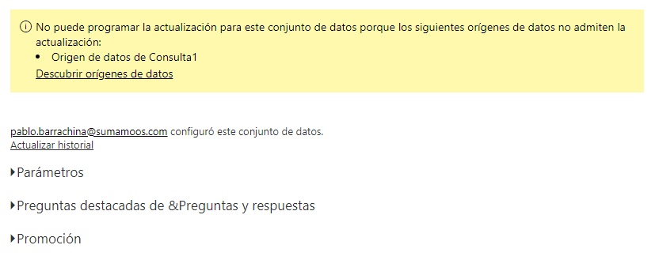
Caso práctico – Reto 5
Al subir nuestro modelo al servicio de Power BI, nos encontramos con el problema de que no detecta el origen de datos:
(paramPage as number) as table =>
let
paginaQuery = if paramPage=1 then "index.html" else Number.ToText(paramPage) & ".html",
Origen = Web.Contents("https://www.expansion.com/",
[
RelativePath="empresas-de/seguros-y-reaseguros/" & paginaQuery
]),
Tabla = Html.Table(Origen, {
{"Nombre", "DIV[id='simulacion_tabla'] > UL > LI > UL > :nth-child(1)"},
{"Nombre_lnk", "DIV[id='simulacion_tabla'] > UL > LI > UL > :nth-child(1) > a", each [Attributes][href]},
{"Poblacion", "DIV[id='simulacion_tabla'] > UL > LI > UL > :nth-child(2)"},
{"Provincia", "DIV[id='simulacion_tabla'] > UL > LI > UL > :nth-child(3) "}
},
[RowSelector="DIV[id='simulacion_tabla'] > UL > LI > UL "]
)
in
Tabla

Slide 21
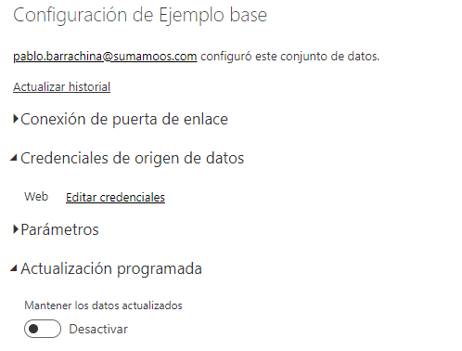

Caso práctico – Reto 5
¡Conseguido!

Slide 22
¿Alguna pregunta?

Slide 23

Evaluación de las sesiones
https://bit.ly/2tYGkpq

Slide 24
¡Gracias!

